Slide 1
Adherencia
Čo vieme o adherencii?

Slide 2
Adherencia a ako ju zistíme
Skúmaná hlavne u chronicky chorých a asymptomatických pacientov
Meranie:
priame (som. markry, telesné tekutiny) / nepriame (interview – dozvieme sa iba 80% ne-aherencie), denníky, dotazník
Drug holidays a white coat adherence
Všeobecná adherencia 30 - 50%

Slide 3
Ktoré z faktorov nesúvisia s nižšou mierou adherenice?
Vyšší vek
Vysoká cena liečby
Psychiatrické ochorenie
Lekárov odhad osobnosti
Veľké množstvo liekov
Dlhé trvanie liečby

Slide 4
Tabulka č. 1: Faktory ovlivňující adherenci k léčbě
Na straně pacienta | Na straně lékaře | Na straně choroby | Na straně léčby
Odmítání onemocnění Mladý věk Sociální izolace Psychiatrické onemocnění Mužské pohlaví Nízká úroveň vzdělání Nedostatečná informovanost o onemocnění Nedocházení k plánovaným vyšetřením Nedostatečné zapojení do léčby | Nedostatek času Dlouhá čekací doba Nedostatečná komunikace lékař–pacient–lékárník Nedostatek informací | Chronické onemocnění Asymptomatické Bez bezprostředních důsledků nonadherence | Komplexnost dávkovacího schématu Dlouhodobost léčby Přehlížení a neřešení vedlejších účinků Cena terapie

Slide 5
Adherenciu k liečbe znižuje...
Nevhodná komunikácia (pacient sa nevie rozpomenúť na 1/3 až ½ odpoúčaní) – tunelové videnie
Nevyrieknuté obavy pacienta
Absencia symptómov
Čas medzi zmenou chovania a pociťovaným efektom
Strach z negatívnych účinkov

Slide 6
Adherenciu adolescentov k redukcii váhy znižuje
Rodičia nie sú súčasťou zmeny, modelujú nevhodné správanie
Rodičia trvajú na niektorých jedlách – reaktancia (zachovanie autonómie), rebelovanie
Absencia dialógu o jedle → emočné ťažkosti
Médiá: neustále prezentovanie lákavého jedla
Absurdné spájanie významov – štíhla dynamická žena + nezdravé jedlo
Prostredie: nové chute, nízka praktickosť prípravy

Slide 7
Aký je váš postoj k umiernenej konzumácii alkoholu?
Radšej ÁNO
Radšej NIE
Hlasujte prosím v Menti.com 4400 7933

Slide 8
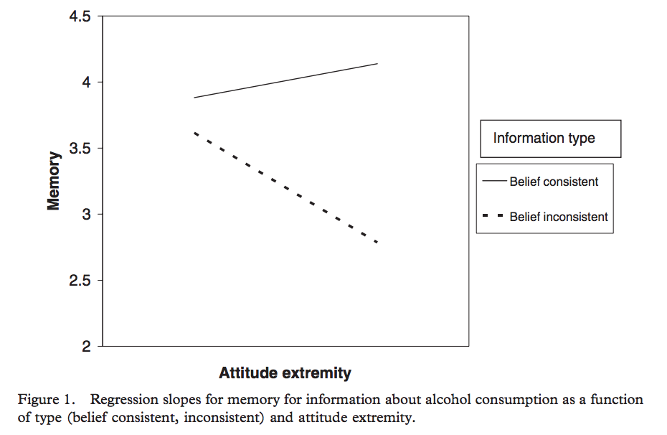
Najvýraznejší prediktor adherencie
Kiviniemi & Rotham (2006)
VNÚTORNÉ PRESVEDČENIE KLIENTA

Slide 9
Zvyšovanie adherencie
Kvalitné, dlhšie a frekventované interakcie
Postoj k pacientovi: rešpektovanie jeho obáv, empatia
Nepredpisovať ale spolurozhodovať
Kratšie čakacie časy
Predplatenie služieb

Slide 10
Zvyšovanie adherencie
Vzťah doktor – pacient: priateľskosť, povzbudzovanie, prístupnosť, vysvetľovacie schopnosti, správne rozpoznanie problému
efektívna komunikácia: jasný súvis medzi chorobou a liečbou
harmónia vo vzťahu lekár – pacient
kooperácia, partnerský prístup

Slide 11
Zvyšovanie adherencie
písaná informácia + verbálne povzbudenie = vyššia A než u písanej info
pacient si píše informácie sám
Liečebný režim: redukovať komplexnosť, spoločné vyjednávanie cieľov, zohľadnenie životného štýlu, pripomienky, podpora rodiny, monitoring a feedback
Efektívny postup: vyvolanie pacientových predstáv pred prezentovaním nových názorov
Čo to znamená konkrétne? Uveďte príklad, ako by ste postupovali.
3 hlavné ciele: zlepšiť porozumenie, zapamätanie a motiváciu

Slide 12
Koncept | Definícia | Hlavný cieľ | Charakteristika odborníka | Charakteristika pacienta
Vyhovenie | Pacientovo chovanie sa zhoduje s odporúčaniami odborníka. | Presviedčanie pacienta, aby nasledoval odporúčania. | Zdôrazňovanie predpisov, nadhodnocovanie vedenia. | Pasívny, poslušný, submisívny
Adherencia | Dobrovoľné podieľanie sa pacienta na riešení svojich problémov a rozhodovanie o zmenách v jedálničku. | Smerovať pacienta k porozumeniu vlastných návykov a rozvinutiu kritického, autonómneho a zodpovedného postoja, aby sa cítili schopní zámerného krátko- a dlhodobého rozhovovania. | Zdôrazňovanie budovania dôverného vzťahu, aktívne naslúchanie a spolurozhodovanie | Aktívny, pýta sa otázky, autonómny

Slide 13
Sdílené rozhodování - kdy se hodí?
Joosten et al., 2008:
Dlouhodobá léčba a chronické nemoci
Intervence není jednorázová

Slide 14
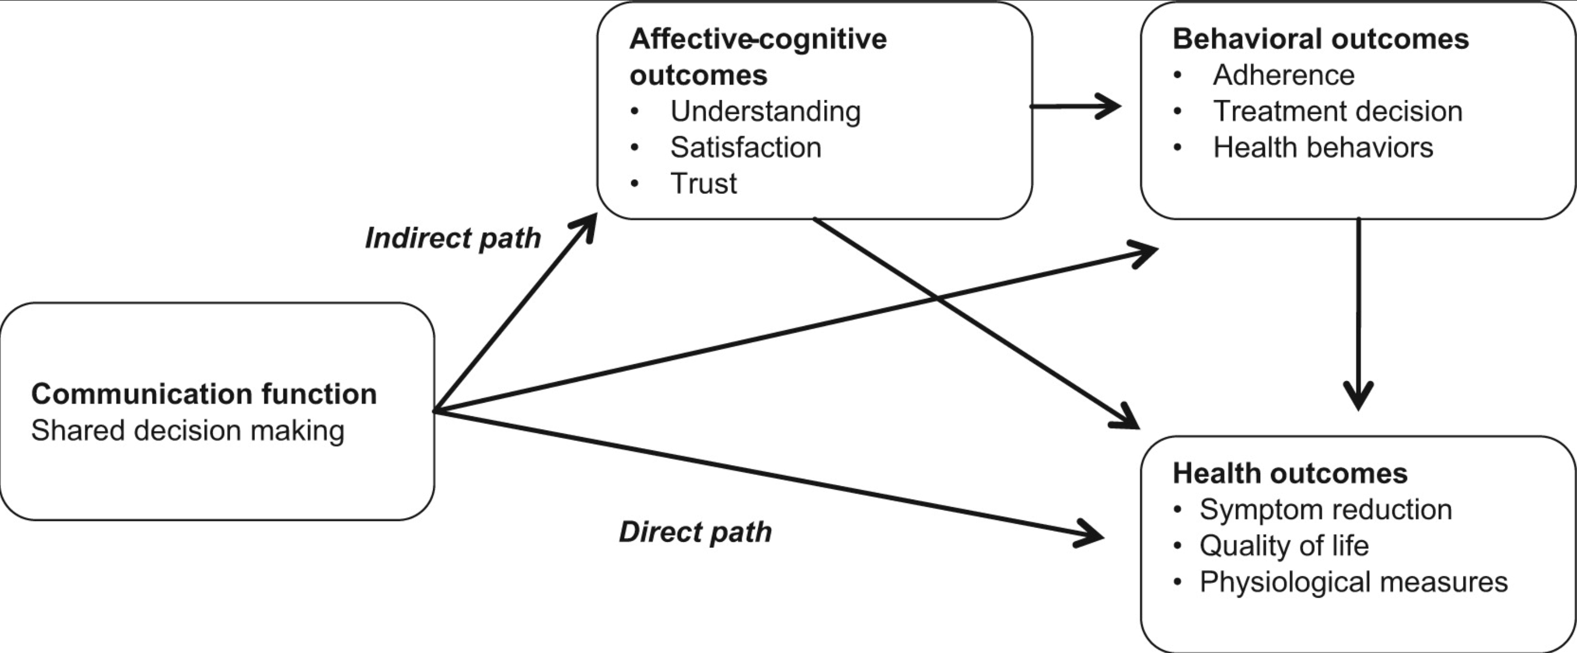
Sdílené rozhodování – jaké má důsledky?
Street et al., 2009 vytvořili model, jak komunikace ovlivňuje zdraví pacienta, který byl později upravován dalšími autory
Review 39 studií (Shay & Lafata, 2014): 10 se zabývalo rakovinou, 5 diabetom, 5 psychickými poruchami...
54% faktorů pozitivní r se SDM
37% faktorů pozitivní r se SDM
25% faktorů pozitivní r se SDM

Slide 15
Společné rozhodování
Jakou roli má terapeut ?
Jakou roli má pacient ?
Jak probíhají informace?
Kdo přemýšlí ?
Kdo rozhoduje ?

Slide 16
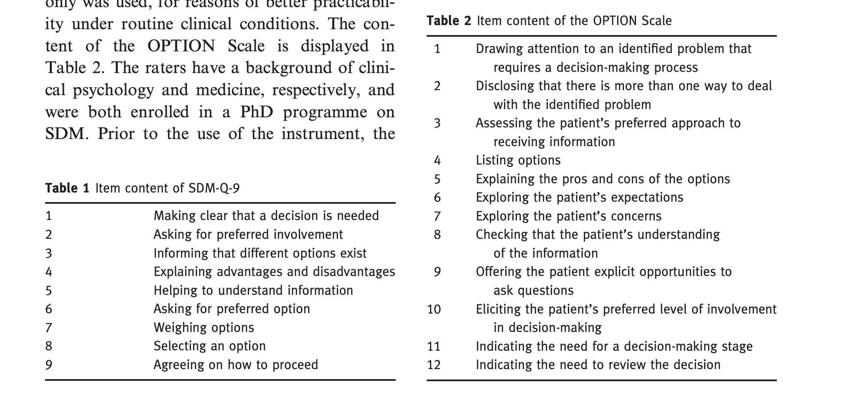
Jak na společné
rozhodování?
Nástroje na měření:
Scholl et al., 2012

Slide 17
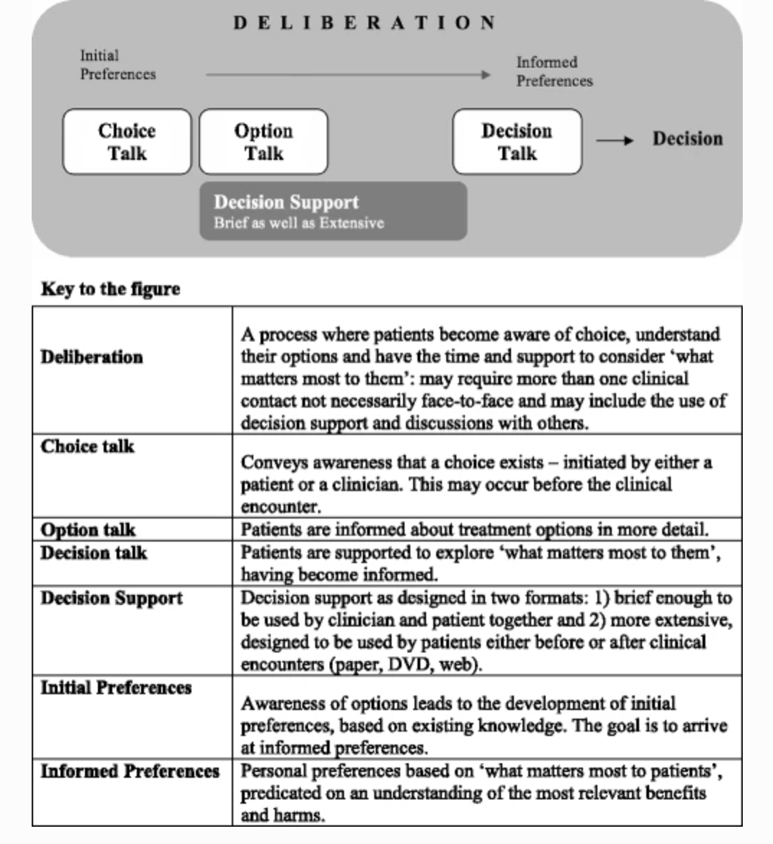
Společné rozhodování v medicíně
Podporujeme informované rozhodování pacienta
Má na výběr
Jaké jsou možnosti
Jakou má preferenci

Slide 18
Jak komunikovat možnost volby
Popis problému: vést pacienta k uvědomění problému a možností léčby
Má na výběr
Nabídnout volbu: “přístupy se liší, můžeme to prodiskutovat”
Obhájit volbu:
Personalizace preferencí
Komunikace nejistoty
Sledovat reakce: “můžu vám říct o možnostech?”

Slide 19
Jak komunikovat možnosti
Zjistit, co už ví
Vyjmenovat možnosti
Popsat možnosti
Vyjmenovat benefity a nevýhody
Pomoct rozhodovat díky nástrojům
Sumarizovat

Slide 20
Zaměřit se na výběr řešení
Zaměřit se na preference: “Na čem vám záleží nejvíc?”
Jste připraven/a na rozhodnutí?
Na čem jsme se dohodli?

